Slide 1
Section3 Project
AI_13_추윤식

Slide 2
중고차 가격 예측 모델

Slide 3
목차
1
프로젝트 개요
2
개발 프로세스
3
서비스 시연
4
프로젝트 결론

Slide 4


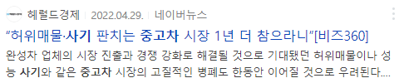
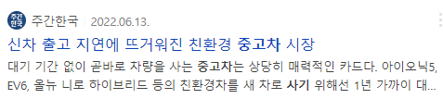
프로젝트 개요
차 구매 시 중고차
구매 비율 증가
중고차 가격 비교
어려움
중고차 가격 예측 모델

Slide 5

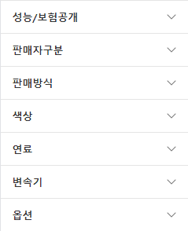
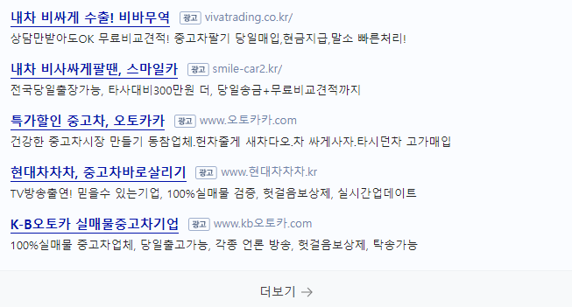
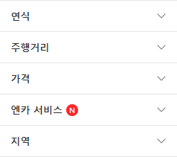
프로젝트 개요
차 구매 시 중고차
구매 비율 증가
중고차 가격 비교
어려움
중고차 가격 예측 모델
<출처> 중고차 판매 사이트 엔카 홈페이지

Slide 6
프로젝트 개요
차 구매 시 중고차
구매 비율 증가
중고차 가격 비교
어려움
중고차 가격 예측 모델
■ 중고차 가격 예측 Web Application
차량의 브랜드, 주행거리, 연식 , 제원, 옵션 등
입력 값을 바탕으로 중고차 가격 예측
■ 프로젝트 목적
원하는 조건의 중고차 가격을 빠르게 예측
대략적인 금액을 예측함으로써 중고차 사기 방지

Slide 7




개발 프로세스
데이터
수집
웹 어플리케이션
ML 모델링
FLASK
DB 저장
대시보드

Slide 8
서비스 시연
서비스 시연

Slide 9
프로젝트 결론
기대 효과
◆ 매물을 자세히 찾아보기 전 대략적인 금액 예측 가능
중고차 사기 예방 가능
◆ 중고차 매물 상담 시 활용 가능
조건에 따른 중고차 가격 빠르게 예측

Slide 10
프로젝트 결론
부족한 점 및 개선 방안
◆ 수집한 데이터 양 부족
중고차 사이트 크롤링 파이프라인 구축
◆ EDA 시간 부족, 모델 성능 저하
EDA에 더 투자한다면 모델 성능 개선 가능
◆ 웹 디자인 기술력 부족
협업을 통해 개선

Slide 11

감사합니다

